Slide 1
A proposito di nomi di regione (o quasi)

Slide 2
Art. 131 (e modifica legge costituzionale 27 dicembre 1963, n. 3)
Sono costituite le seguenti Regioni: Piemonte; Valle d'Aosta; Lombardia; Trentino-Alto Adige; Veneto; Friuli-Venezia Giulia; Liguria; Emilia-Romagna; Toscana; Umbria; Marche; Lazio; Abruzzi e Molise; Campania; Puglia; Basilicata; Calabria; Sicilia; Sardegna. | Sono costituite le seguenti Regioni: Piemonte; Valle d'Aosta; Lombardia; Trentino-Alto Adige; Veneto; Friuli-Venezia Giulia; Liguria; Emilia-Romagna; Toscana; Umbria; Marche; Lazio; Abruzzi; Molise; Campania; Puglia; Basilicata; Calabria; Sicilia; Sardegna.

Slide 3
1963
Abruzzi e Molise
→
Abruzzi
→
Molise

Slide 4
Costituzione art. 116 (post legge costituzionale 18 ottobre 2001, n. 3)
Il Friuli Venezia Giulia [cfr. X], la Sardegna, la Sicilia, il Trentino-Alto Adige/Südtirol e la Valle d'Aosta/Vallée d'Aoste dispongono di forme e condizioni particolari di autonomia, secondo i rispettivi statuti speciali adottati con legge costituzionale.
La Regione Trentino-Alto Adige/Südtirol è costituita dalle Province autonome di Trento e di Bolzano.
Ulteriori forme e condizioni particolari di autonomia, concernenti le materie di cui al terzo comma dell'articolo 117 e le materie indicate dal secondo comma del medesimo articolo alle lettere l), limitatamente all'organizzazione della giustizia di pace, n) e s), possono essere attribuite ad altre Regioni, con legge dello Stato, su iniziativa della Regione interessata, sentiti gli enti locali, nel rispetto dei princìpi di cui all'articolo 119. La legge è approvata dalle Camere a maggioranza assoluta dei componenti, sulla base di intesa fra lo Stato e la Regione interessata.

Slide 5
Art. 116 originale
Alla Sicilia, alla Sardegna, al Trentino-Alto Adige, al Friuli-Venezia Giulia e alla Valle d'Aosta sono attribuite forme e condizioni particolari di autonomia, secondo statuti speciali adottati con leggi costituzionali.

Slide 6
2001
Friuli – Venezia Giulia
→
Friuli Venezia Giulia
____________
Trentino-Alto Adige
→
Trentino-Alto Adige/Südtirol
→
La Regione Trentino-Alto Adige/Südtirol è costituita dalle Province autonome di Trento e di Bolzano

Slide 7
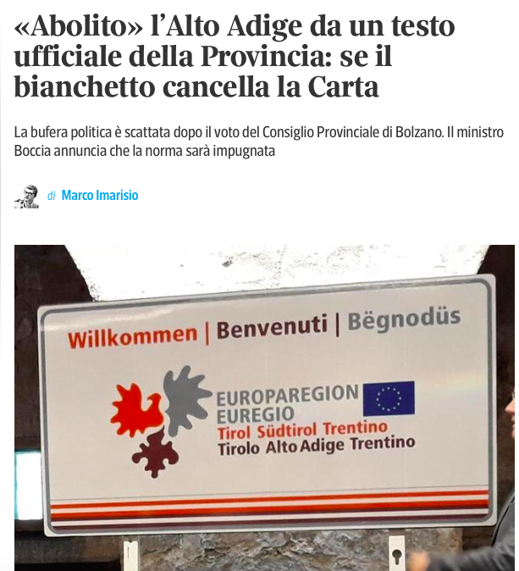
Corriere 13 e 14 ottobre

Slide 9
